Slide 2
Familia mundial
05

Slide 3
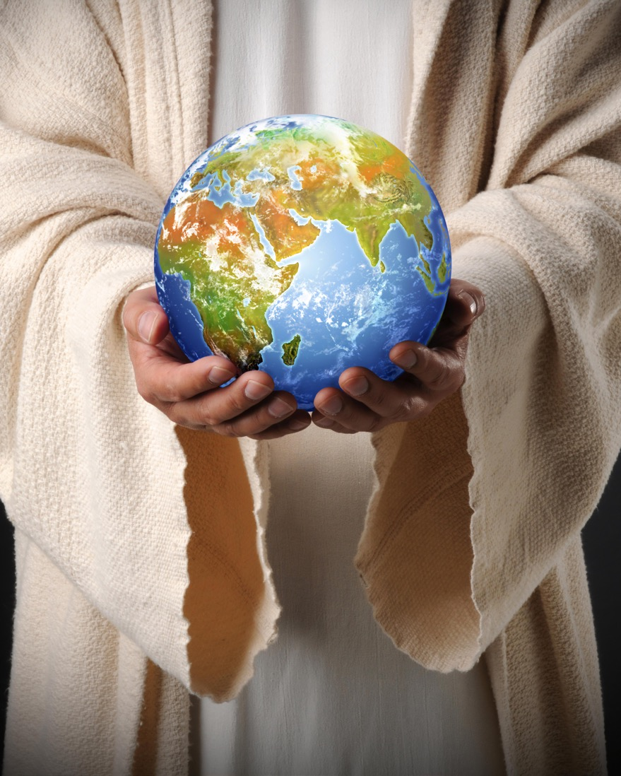
POR QUÉ SER MAYORDOMO DE DIOS
SÁBADO
Dios, el Creador, es dueño de todo. Nuestro papel es hacer su voluntad a fin de administrar fielmente los recursos que él coloca a nuestra disposición.

Slide 4
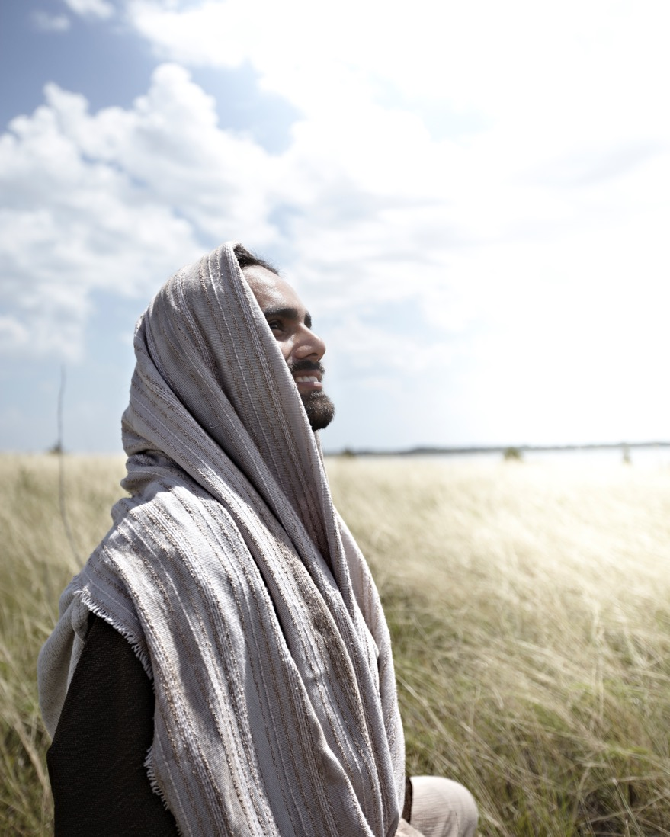
SÁBADO
Dios restauró la relación divino-humana al establecer su Reino sobre la Tierra por intermedio de Cristo. Como el segundo Adán, Jesús reconquistó nuestro derecho a ser mayordomos de Dios.

Slide 5

ADMINISTRACIÓN Y MISIÓN DE LA IGLESIA
DOMINGO
La Iglesia Adventista del Séptimo Día es una organización mundial. Somos aproximadamente 20 millones de miembros en todo el mundo, divididos en 215 países

Slide 6

DOMINGO
Dios comisionó a sus hijos alcanzados por el evangelio eterno para que lleven ese mensaje de salvación a otros. Esa es la misión de la iglesia. “Si cada miembro de iglesia fuese un misionero vivo, el evangelio sería enunciado en poco tiempo en todo país, pueblo, nación y lengua” (Servicio cristiano, p. 99).

Slide 7

DIEZMOS: BASE BÍBLICA Y ASPECTOS PRÁCTICOS
L U N E S
La palabra “diezmo” significa la décima parte de algo. Bíblicamente, es la devolución a Dios del 10 % de nuestros ingresos. Al hacerlo, reconocemos que todos nuestros recursos proceden del Señor y le pertenecen a él.

Slide 8
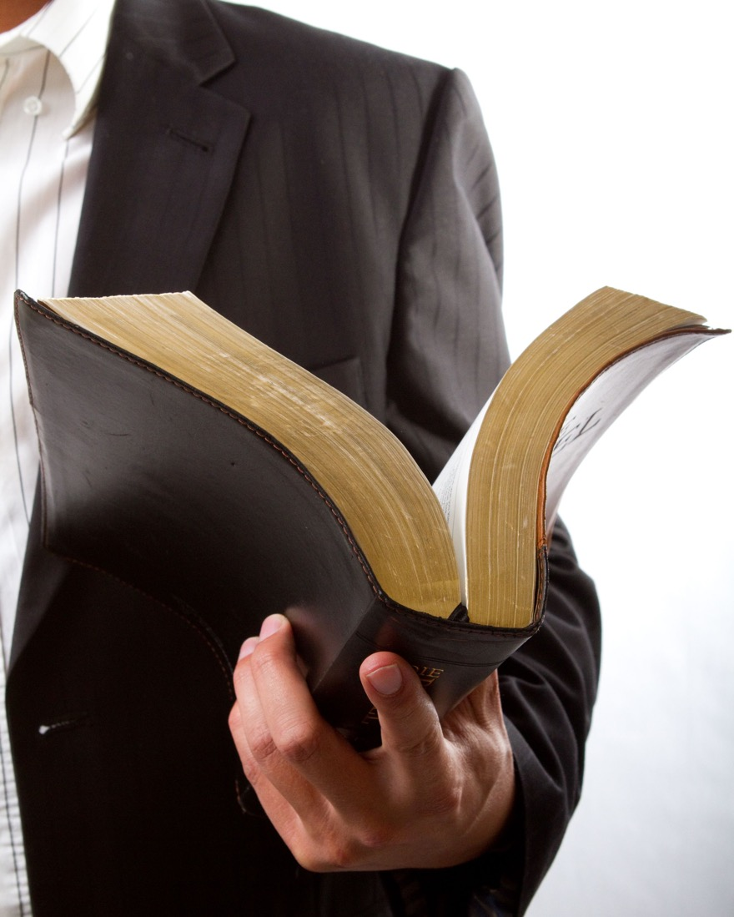
L U N E S
En Números 18:21 al 26, somos orientados sobre el empleo de los diezmos. Ese recurso santo debe ser usado para mantener a quienes trabajan exclusivamente para el avance de la causa de Dios.

Slide 9
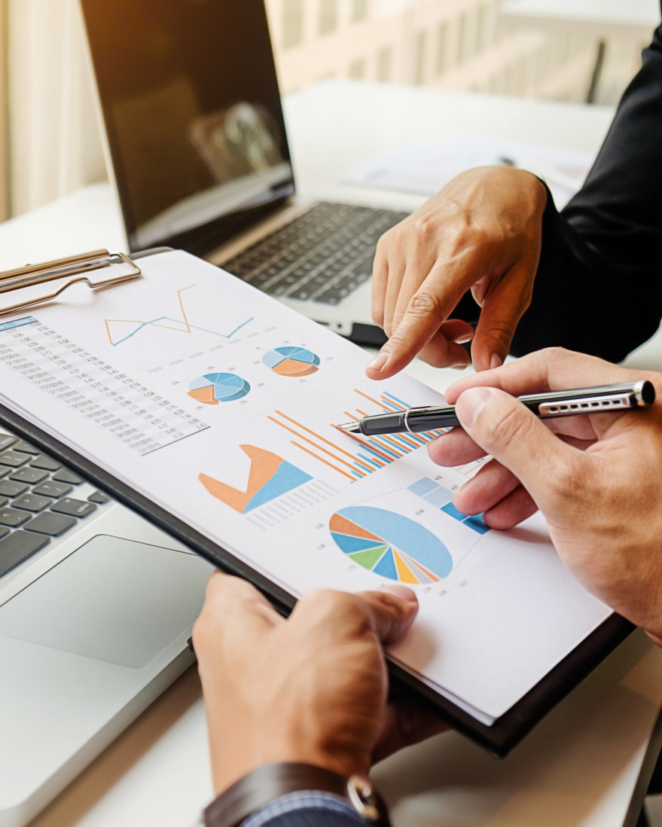
SERIEDAD EN EL USO Y EN LA APLICACIÓN
DE LOS RECURSOS
MARTES
Los recursos de la iglesia no sirven para enriquecer a un ser humano, sino para cumplir la misión. Tú formas parte de una denominación que tiene un respetable control de las finanzas.

Slide 10

MARTES
Los recursos de la iglesia so usados para la predicación del evangelio en todo el mundo.

Slide 11
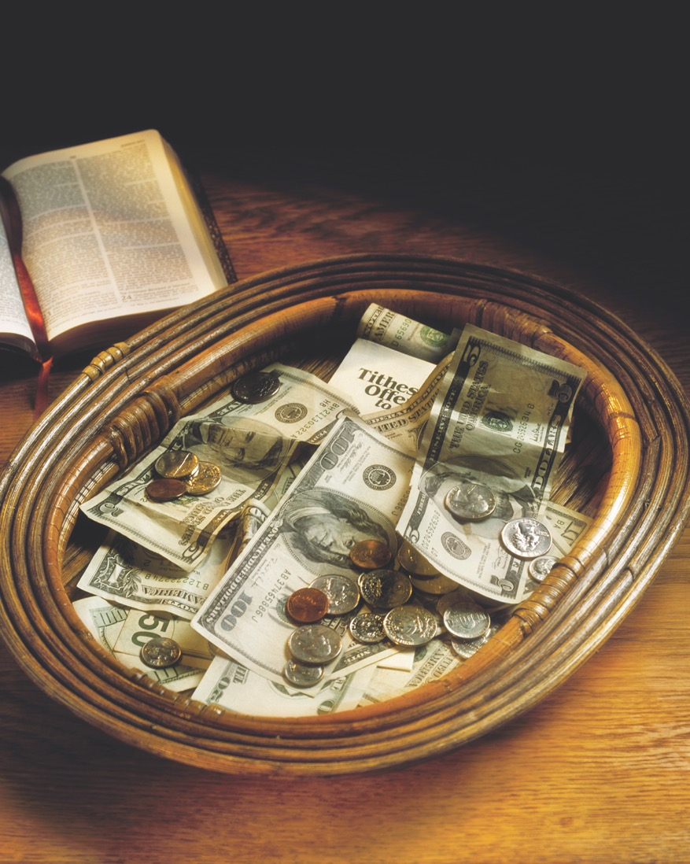
OFRENDAS REGULARES Y PROPORCIONALES
M I É R C O L E S
Nuestras ofrendas deben ser pautadas por cuatro principios:
  Regularidad.
  Prioridad.
  Planificación.
  Porcentaje.

Slide 12
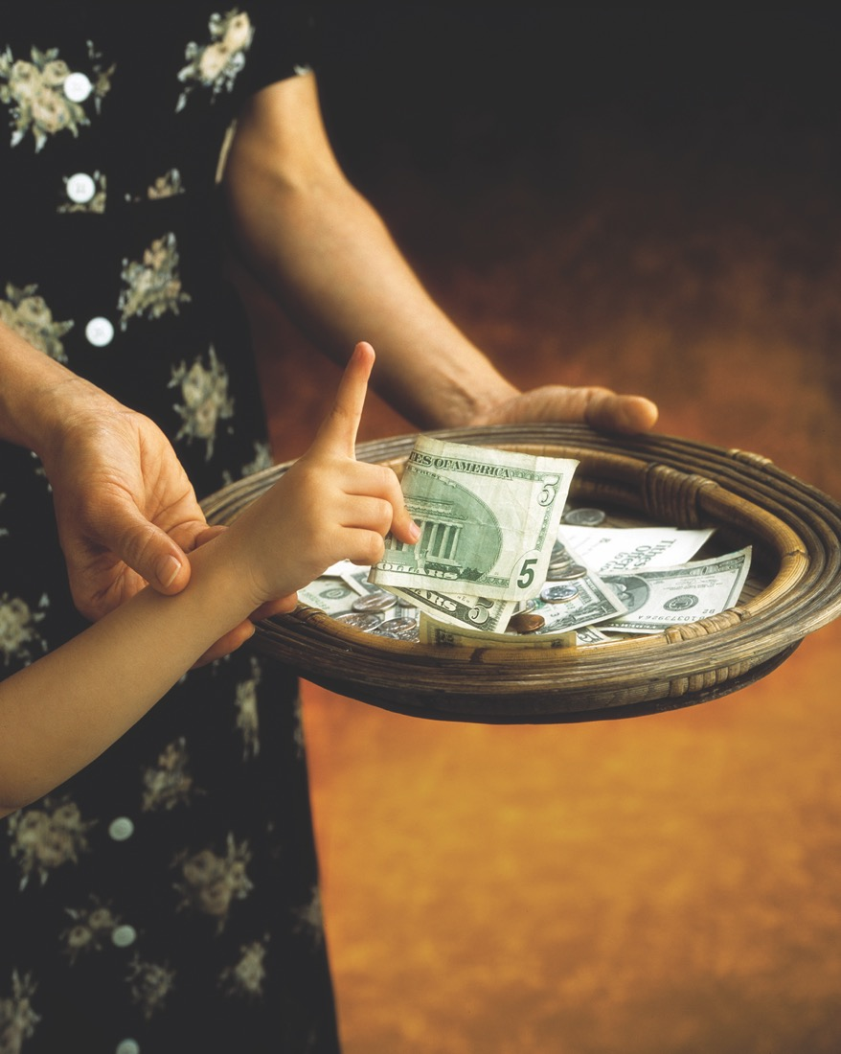
M I É R C O L E S
Ofrendas regulares. Son las ofrendas en las que el adorador no determina la aplicación. Una parte de esas donaciones será usada por la iglesia local y otro porcentaje será usado en proyectos alrededor del mundo.
Ofertas direccionadas. Si el adorador lo desea, después de la devolución del diezmo y de la ofrenda regular, puede hacer una ofrenda dirigida a algún ministerio o proyecto específico de la iglesia local

Slide 13
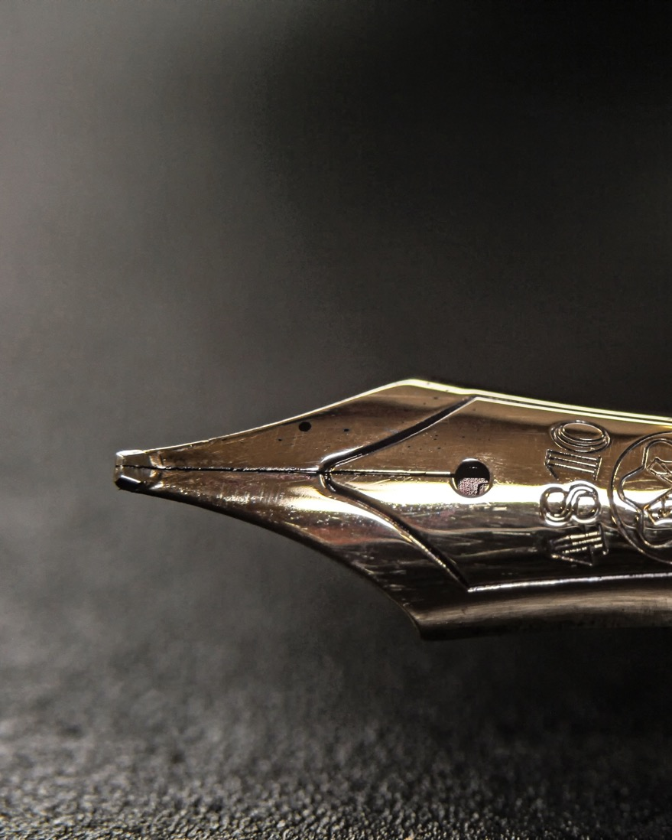
FIDELIDAD EN LA PRÁCTICA
JUEVES
Cierto hermano, con una renta mensual de 600 dólares, decidió ser fiel al Señor devolviendo el diezmo y una ofrenda regular de otro 10 %. Yendo más allá, decidió hacer una ofrenda dirigida, con un valor de 50 dólares mensuales, pues su iglesia necesitaba comprar un nuevo equipamiento de audio. ¿Cómo debería completarlas informaciones del sobre este hermano?

Slide 14
JUEVES

Slide 15

CUIDANDO LAS FINANZAS
VIERNES
Nuestra felicidad no puede ser alcanzada por medio la acumulación de bienes materiales.

Slide 16

Piensa en estos consejos para encontrar satisfacción financiera:
VIERNES
Paso 1: ¿Adónde va mi dinero?
Paso 2: ¿Cuáles son tus objetivos?
Paso 3: Compara tus entradas con tus salidas.

